Slide 1
週報
21P2033
機械電子創成工学科専攻
山田竜輝

Slide 2
今週の実施内容
・GPSの位置情報取得（Simulink QGC）
－津田沼校舎の2号館外

Slide 3
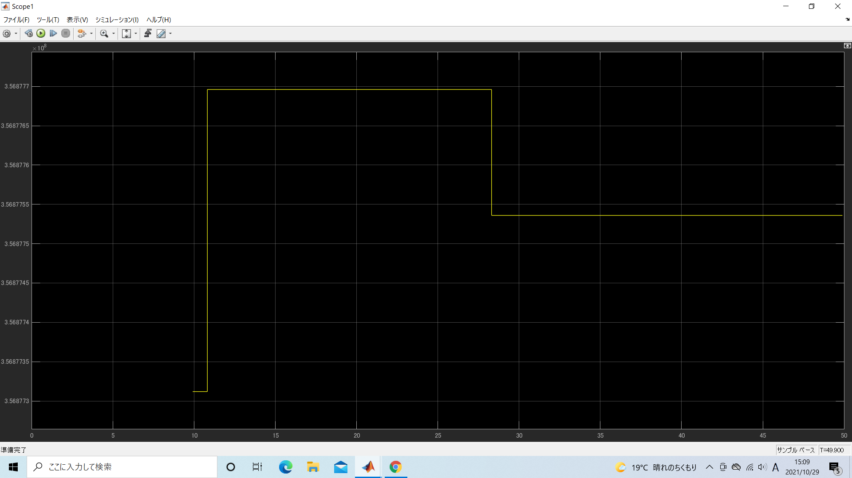
・GPSの位置情報取得（Simulink）
Simulink
緯度

Slide 4
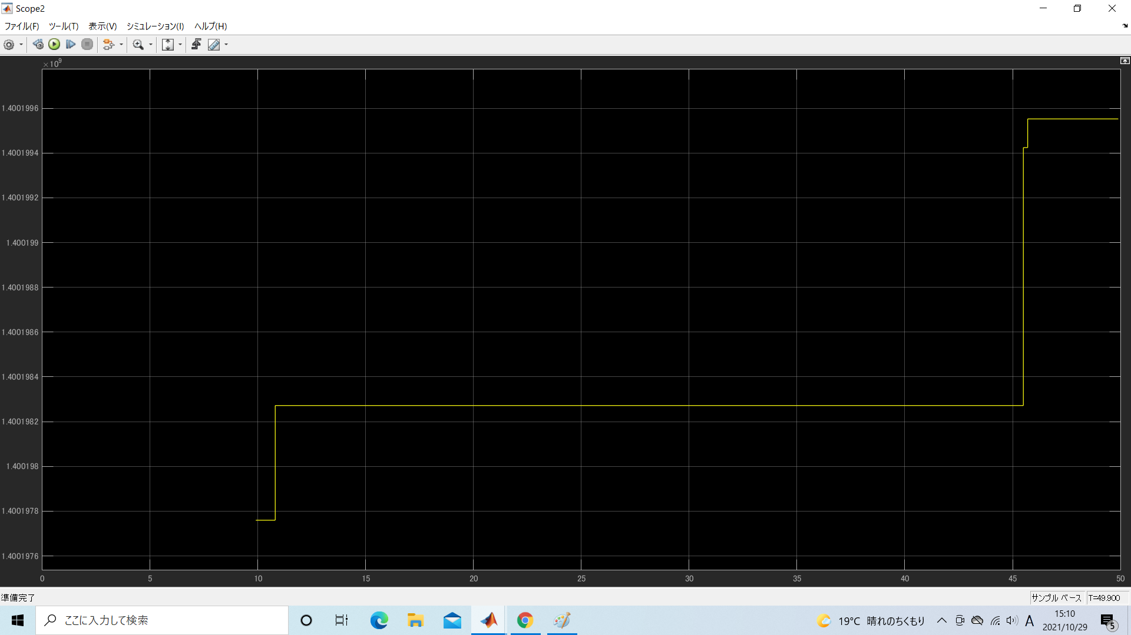
・GPSの位置情報取得（Simulink）
Simulink
経度

Slide 5
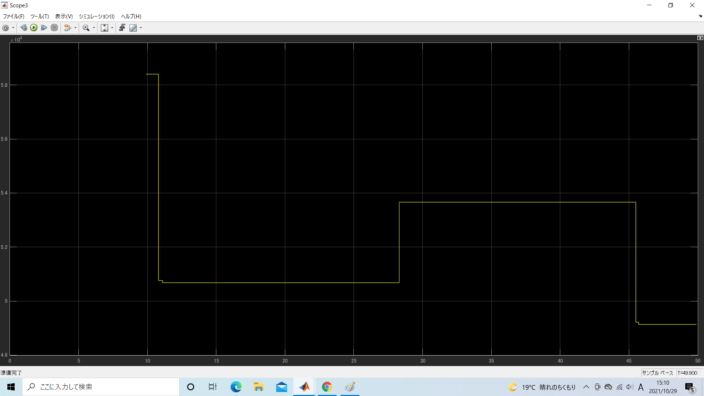
・GPSの位置情報取得（Simulink）
Simulink
高度

Slide 6
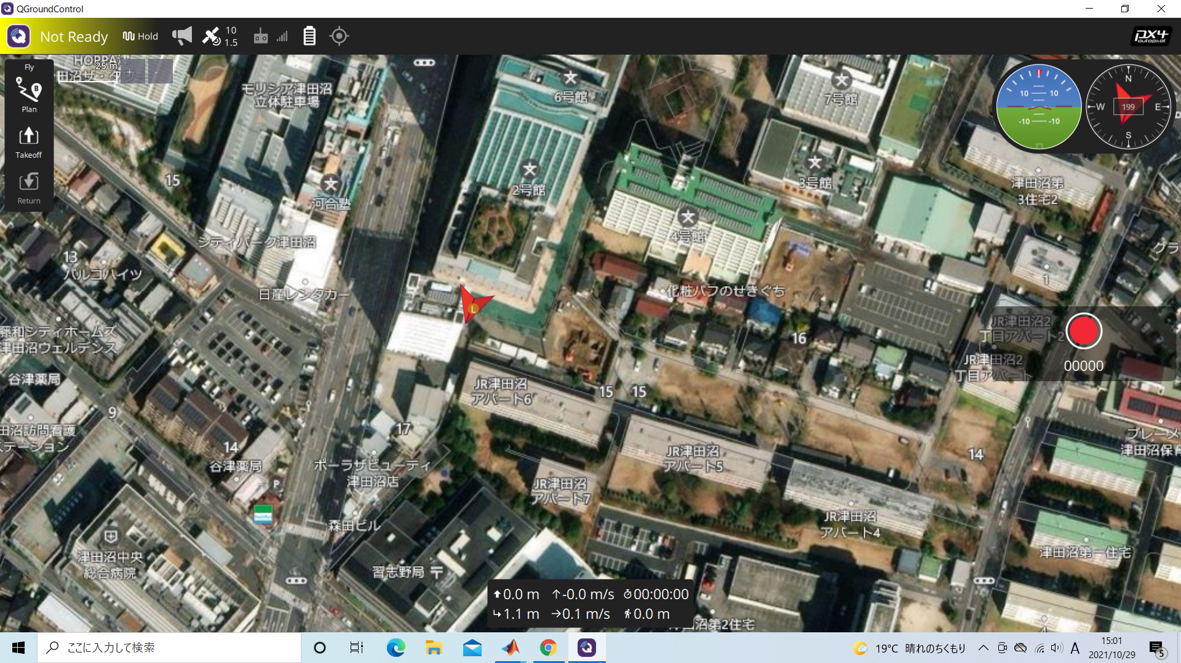
・GPSの位置情報取得（QGC）

Slide 7
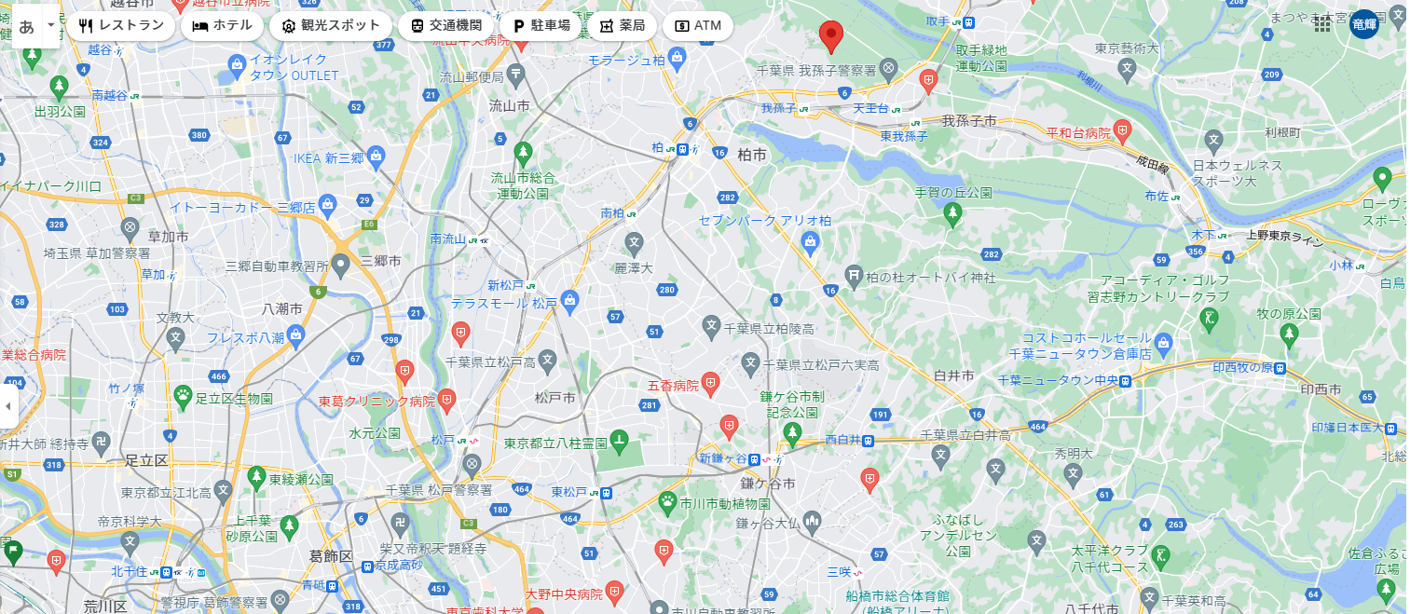
緯度、経度検索（我孫子市あびこ）

Slide 8
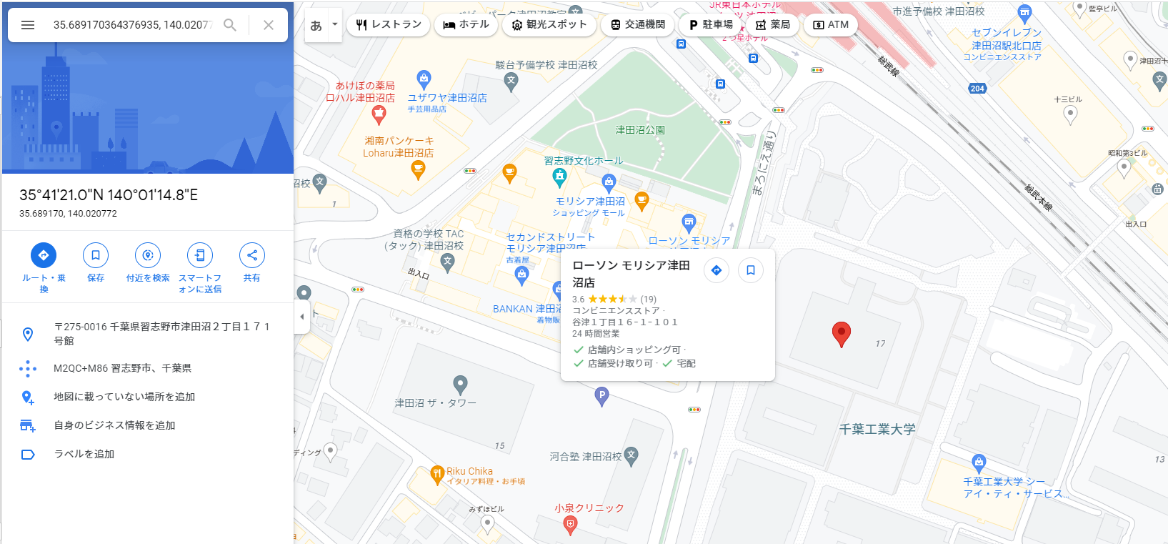
緯度、経度検索（津田沼）

Slide 9
今後の実施内容
GPSの位置情報精度評価（QGCとの比較）
どういう時にGPSの情報がなくなるか
精度が悪くなるタイミングなど
Simulink modelを用いたPixhawkのモーター制御。

Slide 10
超音波ビーコンについて
mainは超音波ビーコンである必要があるのか？
反射強度、精度的問題がある。
加速度センサだと初期位置がわからない問題。
初期位置と自分がどこにいるかわからない。
加速度センサであるべきでないのか？

Slide 11
uORB Messageについて
スレッド間/プロセス間通信に使用される非同期通信publish()/subscribeメッセージングAPI

Slide 12
超音波ビーコンの位置情報取得
取得する際に起きた問題
超音波ビーコンがDashboardで認識されない。
原因調査
超音波ビーコンのLED関係、無線周波数、パラメータ差分確認
解決方法
resetボタン、defaultボタンで解決

Slide 13
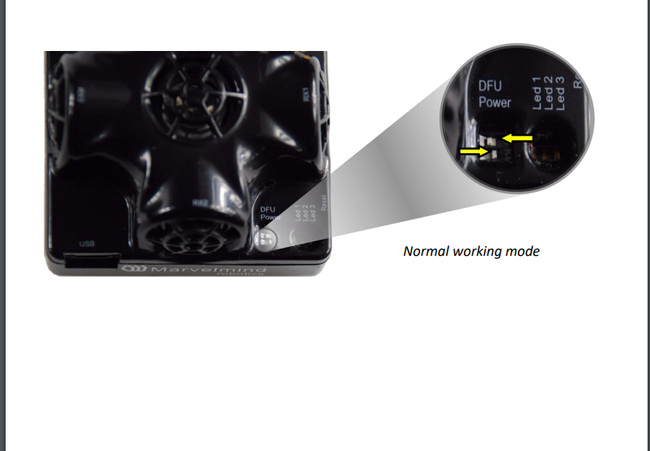
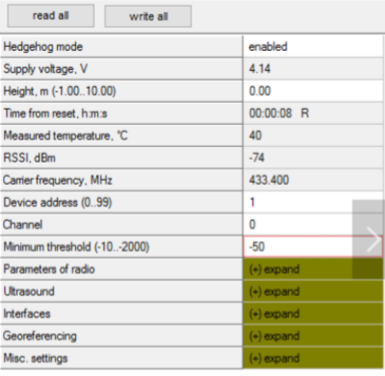
原因調査
1. 超音波ビーコンのLED調査 2. 無線周波数調査
LEDが点滅状態で光っていると接続準備完了。 無線周波数が919MHzになっているか

Slide 14
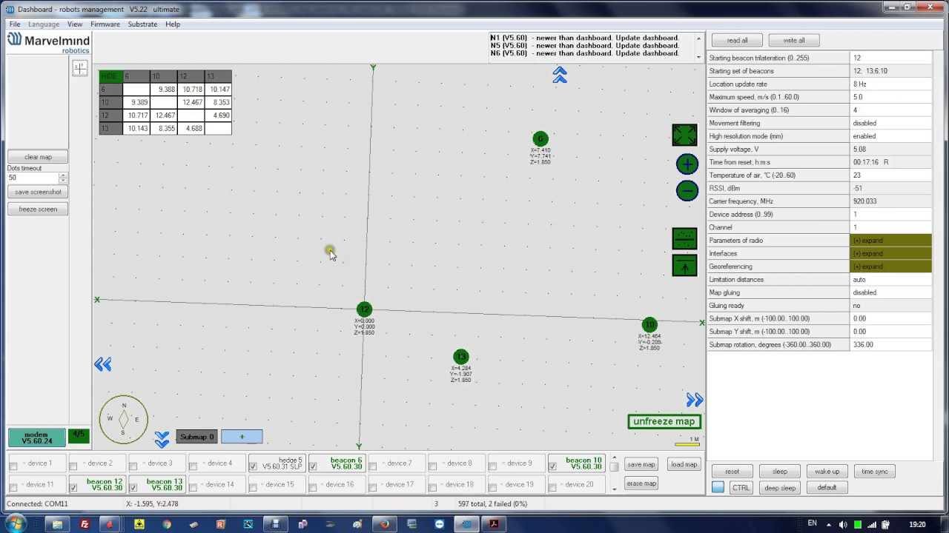
原因調査
3. パラメータ差分調査

Slide 15
PX4とArduPilotの違いについて
APM/Ardupilot
3D Robotics社によって創設されたオープンソースプロジェクト。
Arduinoを開発していた。 ハードウェア名称がArdupilot
PX4/Autopilot
参考文献：
ドローンのフライトコントローラ周りのOSSプロジェクトについて,
https://qiita.com/akachochin/items/03a16038b3c20176c0a4,(2021/10/26)
Notes:
https://www.drone.jp/column/2021070616000046984.html

